Slide 1
Анализ Формы
Мырзабекова Айжамад CS-14

Slide 2
Как вас зовут?
Безответнаялюбовьэтоплохо
Нурбийке
Нуртилек
Миргуль
Йоууу
Асема
Кыкеша
Элиза
Перизат

Slide 3
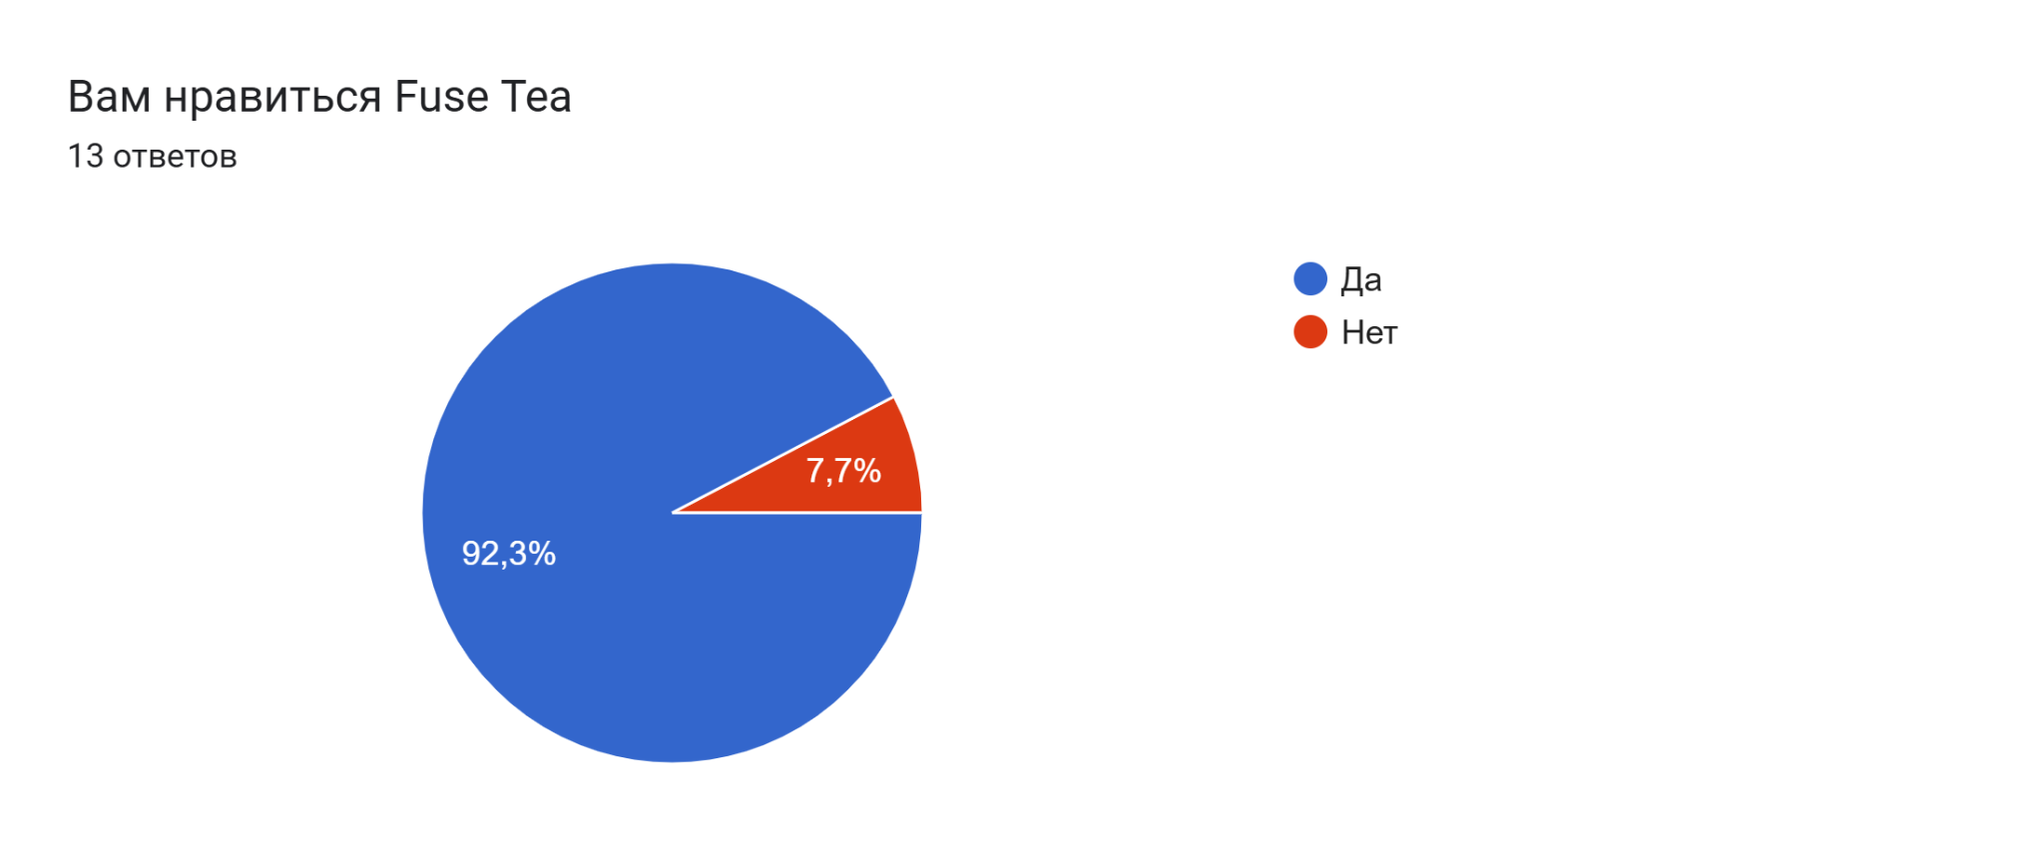

Slide 4
Почему если нет?
Дорогой
Вкусный
Вкусный
Потому

Slide 5
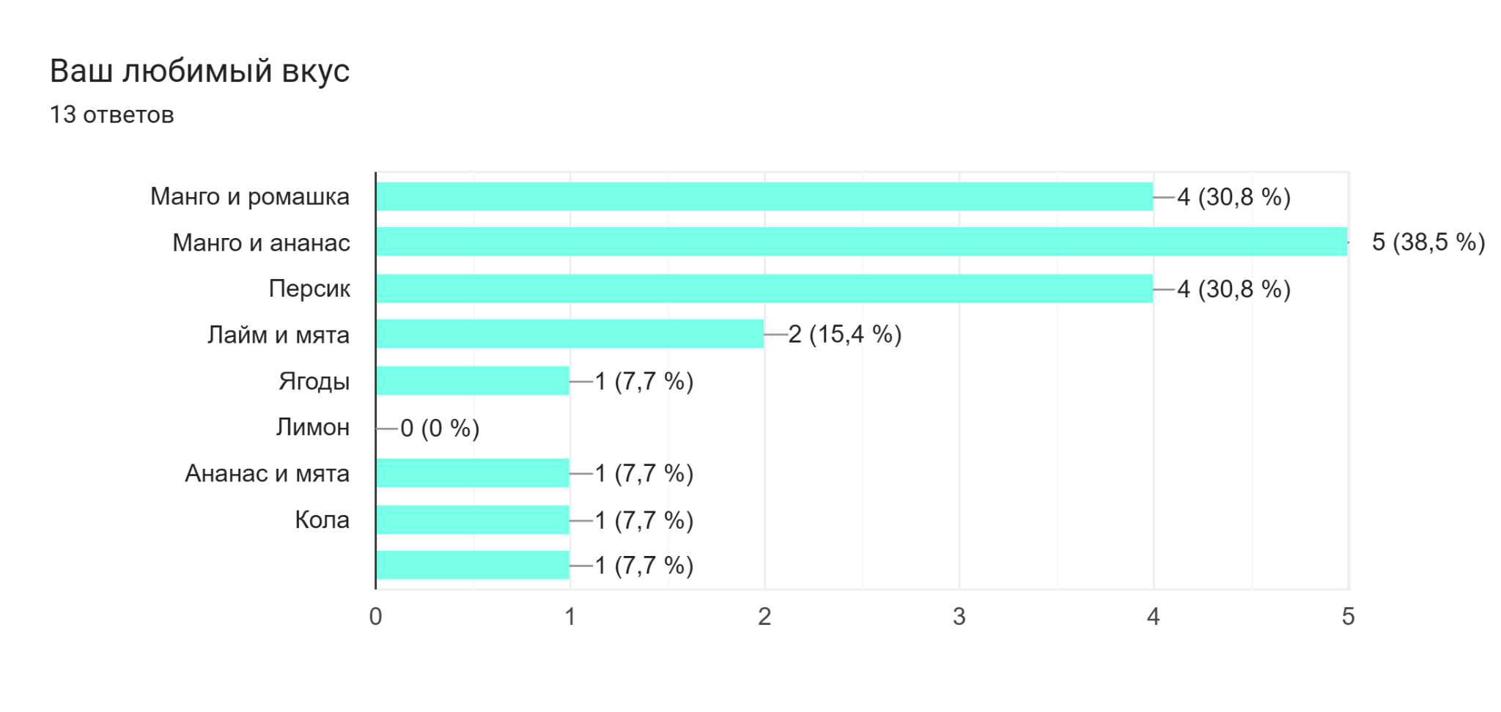

Slide 6
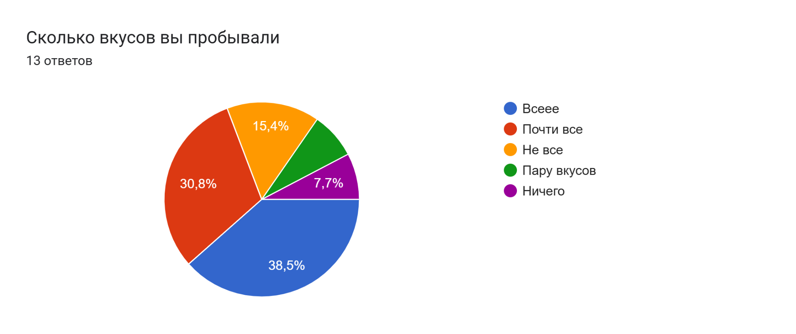

Slide 7
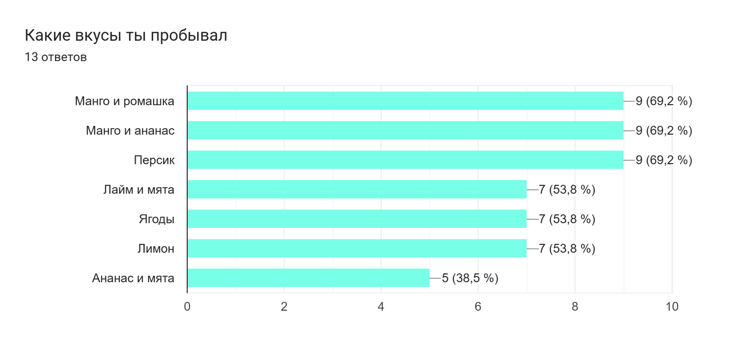

Slide 8
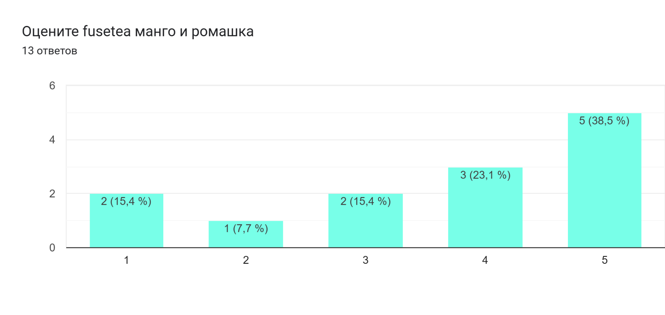

Slide 9
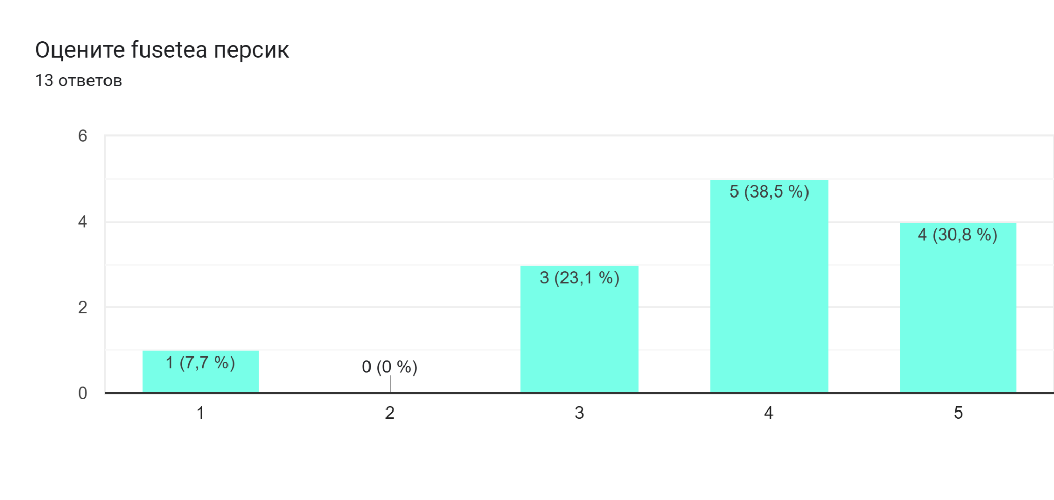

Slide 10
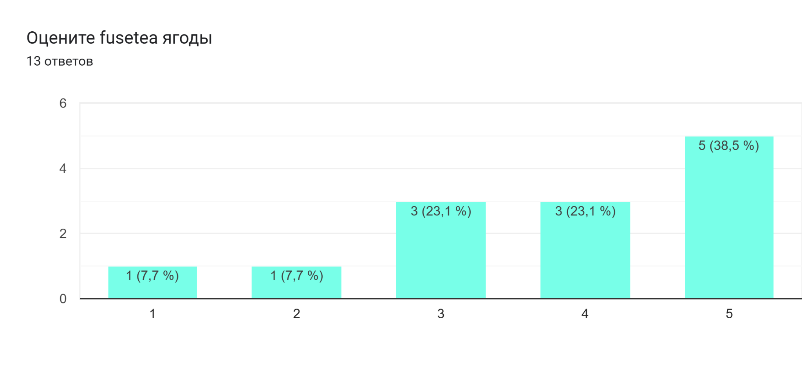

Slide 11
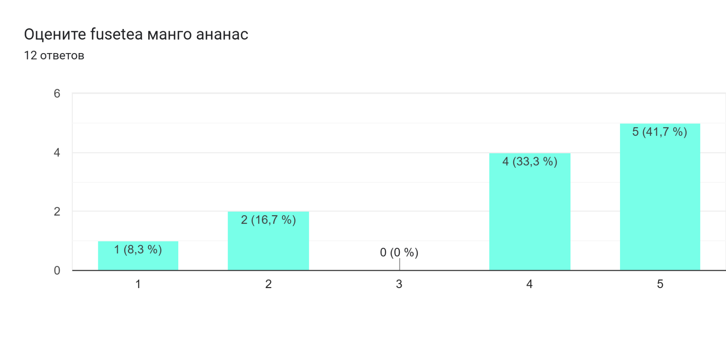

Slide 12
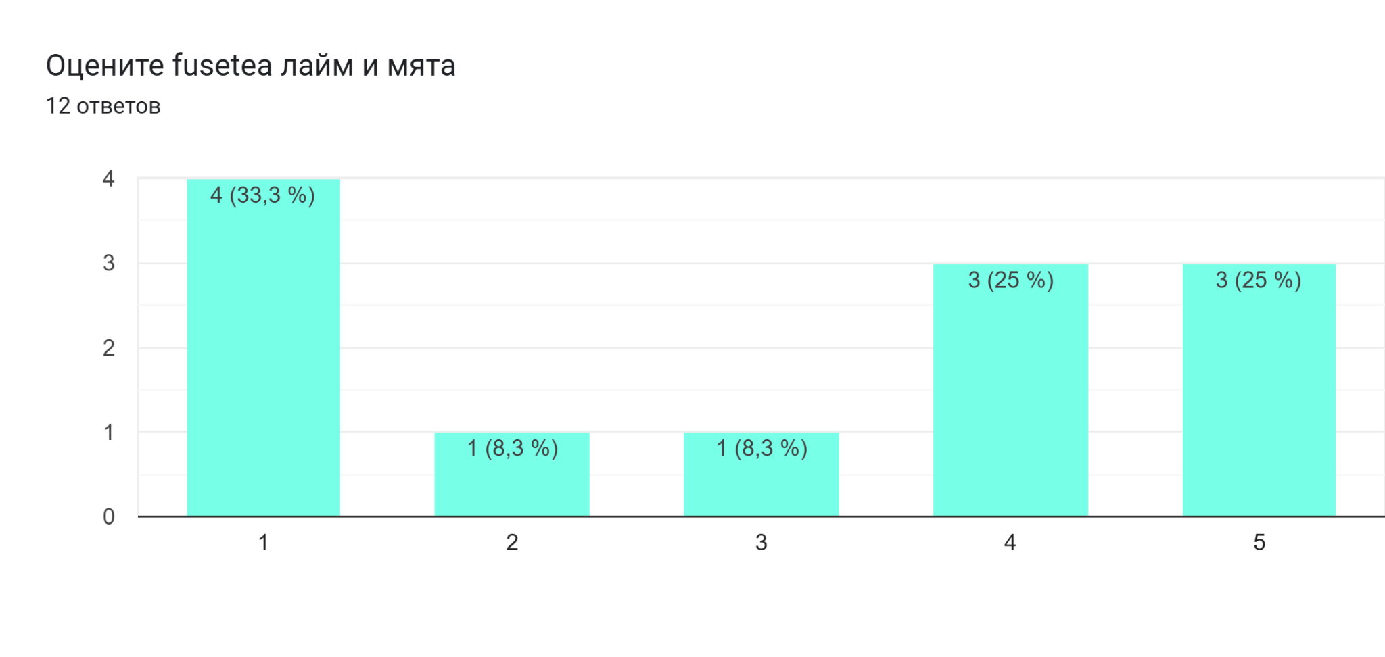

Slide 13
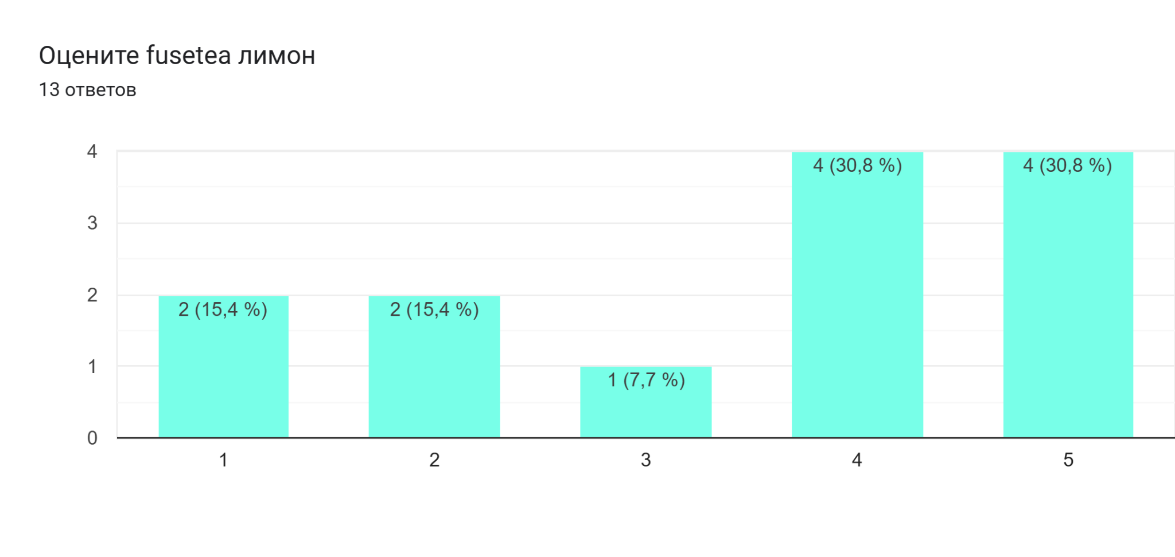

Slide 14
